Slide 1

EBOOK
DE GUTEMBERG A KINDLE

Slide 2

PROJET GUTEMBERG
« Nous considérons le texte électronique comme un nouveau médium, sans véritable relation avec le papier. »
« Le seul point commun est que nous diffusons les mêmes œuvres, mais je ne vois pas comment le papier peut concurrencer le texte électronique une fois que les gens y sont habitués, particulièrement dans les écoles. » (Michael Hart)

Slide 3
PROJET GUTEMBERG
1971 : Alors étudiant à l’Université d’Illinois (Etats-Unis), Michael Hart se voit attribuer 100.millions de dollars de "temps machine" par le laboratoire informatique (Materials Research Lab) de son université. Le 4 juillet 1971, jour de la fête nationale, il saisit The United States Declaration of Independence (Déclaration de l'indépendance des Etats-Unis, signée le 4 juillet 1776) sur le clavier de son ordinateur. » Michael décide de consacrer ce crédit-temps de 100 millions de dollars à la recherche des oeuvres du domaine public disponibles en bibliothèque et à la numérisation de celles-ci. Il décide aussi de stocker les textes électroniques de la manière la plus simple possible, au format ASCII, pour que ces textes puissent être lus sans problème quels que soient la machine, la plate-forme et le logiciel utilisés. Au lieu d'un ensemble de pages reliées, le livre sera un texte électronique que l'on pourra dérouler en continu, avec des lettres capitales pour les termes en italique, en gras et soulignés de la version imprimée. »
1972 : saisie de The United States Bill of Rights (Déclaration des droits américaine).
1973 : saisie de The United States Constitution (Constitution des Etats-Unis) dans son entier.
1989 : saisie de The King James Bible.
1991 : saisie de Alice's Adventures in Wonderland (Alice au pays des merveilles), de Lewis Carroll (paru en 1865) et Peter Pan, de James M. Barrie (paru en 1904). Connus dans le monde entier, ces deux classiques de la littérature enfantine tiennent chacun sur une disquette standard (360ko).

Slide 4
PROJET GUTEMBERG
1994 : saisie du 100e texte : The Complete Works of William Shakespeare (Les oeuvres complètes de William Shakespeare).
1997 : saisie du 1000e texte : La Divina Commedia di Dante (La Divine Comédie de Dante, parue en 1321), dans sa langue d'origine, en italien.
1999 : saisie du 2000e texte : Don Quijote (Don Quichotte),de Cervantès (paru en 1605), dans sa langue d'origine, en espagnol.
2000 : saisie du 3000e texte : troisième volume de A l’ombre des jeunes filles en fleurs, de Marcel Proust (paru en 1919), dans sa langue originale, en français.
2002 : On dispose désormais de disquettes de 1,44 Mo et on peut aisément compresser les fichiers au format ZIP. Un fichier standard peut désormais comporter trois millions de caractères. Un roman de 300 pages numérisé au format ASCII tient sur 1 Mo. Un livre volumineux est composé de deux fichiers ASCII, téléchargeables tels quels ou en version zippée.
2002 : saisie du 5000e texte : The Notebooks of Leonardo da Vinci (Les Carnets de Léonard de Vinci).

Slide 5
PROJET GUTEMBERG
2003 : saisie du 10 000e texte : The Magna Carta.
2003 : Plusieurs formats sont désormais présents, à commencer par les formats HTML, XML et RTF, le format principal (et obligatoire) restant l'ASCII, 46.000 fichiers sont disponibles, soit 110 Go (giga-octets).
2005 : The Life of Reason, de George Santayana (paru en 1906).
2021 : plus de 60,000 livres sont disponibles
Plus d’informations :
http://www.etudes-francaises.net/dossiers/gutenberg_fr.htm
https://www.gutenberg.org/
https://fr.wikipedia.org/wiki/Projet_Gutenberg

Slide 6

WIKISOURCE
Wikisource est un projet multilingue de bibliothèque numérique, soutenu par la Fondation Wikimedia, libre d'accès, sans publicité, librement distribuable, édifiée par des bénévoles qui s'appuient sur la technologie wiki. Né sous le nom de Projet Sourceberg.
Plus d’informations: https://fr.wikisource.org/wiki/Wikisource:Qu’est-ce_que_Wikisource_%3F

Slide 7
WIKISOURCE
Trois principes généraux délimitent le contenu de Wikisource :
1. Des textes déjà publiés Les documents placés sur Wikisource doivent avoir été déjà publiés ailleurs, sur papier. Trois exceptions au critère de l’édition sur papier : a. Les publications uniquement électroniques ne sont autorisées que si elles proviennent de sites officiels ou d’éditeurs en ligne reconnus (c’est-à-dire qui ont une obligation de dépôt légal auprès de la bibliothèque nationale de leur pays). b. Les traductions. c. Les documents d'archive avec une source papier .

Slide 8
WIKISOURCE
2. Des textes dans le domaine public ou sous licence libre
Les documents placés sur Wikisource doivent être dans le domaine public ou sous une licence libre compatible avec la licence Creative Commons CC-by-sa (qui remplace la licence GFDL anciennement utilisée) ;
3. Des textes conformes à une édition
Les documents placés sur Wikisource doivent être objectivement identiques à une édition de référence.
Tandis que Wikipédia est une encyclopédie, Wikisource est une bibliothèque. Où Wikipédia contient des articles à propos de livres, Wikisource contiendra les livres eux-mêmes. Wikisource publie des ouvrages qui ne sont en général pas rédigés par les contributeurs. Wikibooks publie des textes rédigés par les contributeurs des différents projets ; il s’agit essentiellement de textes pédagogiques.

Slide 9

WIKIBOOKS
Wikibooks publie des textes rédigés par les contributeurs des différents projets ; il s’agit essentiellement de textes pédagogiques. Le projet est officiellement lancé en 2003.
Plus d’informations: https://fr.wikibooks.org/wiki/Wikilivres:Présentation

Slide 10
CYBOOK (CYTALE)
Le premier prototype de livre électronique européen est mis au point par Cytale S.A. en 1999 et dévoilé au public au Salon du Livre 2000 à Paris. Cybook est commercialisé à partir de janvier 2001. En octobre 2001, une nouvelle version du produit, plus rapide et plus performante, voit le jour et le catalogue de titres s’ouvre à l’anglais. Cybook est commercialisé dans près de 180 librairies et magasins spécialisés en France, ainsi qu’en Suisse et en Belgique.
Prix public conseillé : 5,700F (soit 869,00€ environ).

Slide 11
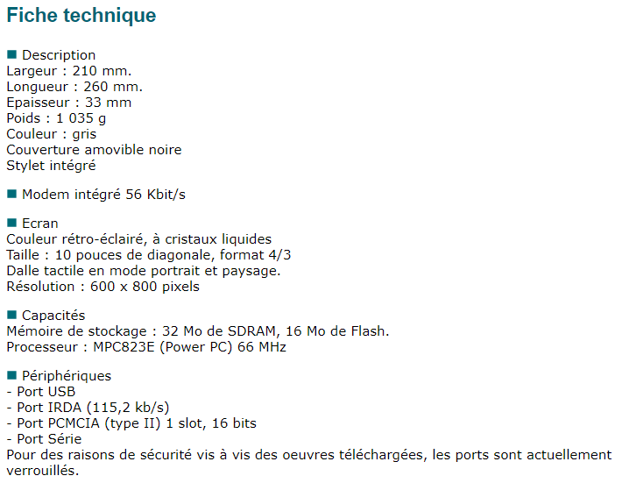
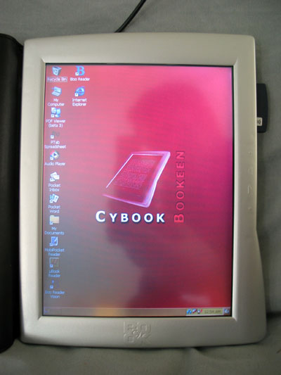
CYBOOK (CYTALE)

Slide 12
CYBOOK (CYTALE)
Plus d’informations :
https://web.archive.org/web/20071221004548/http://mguiblin.club.fr/cybook/cybook.htm
https://www.lsa-conso.fr/l-e-book-tricolore-arrive,61361
http://www.journaldunet.com/0006/000615cytale.shtml
https://hal.univ-lorraine.fr/tel-01752387/document

Slide 13
CYBOOK (BOOKEEN)
En 2003, des anciens participants de Cytale lancent Bookeen et travaillent sur de nouveaux livres électroniques. 2007 : Bookeen sort le Cybook Gen 3. 2011 : Bookeen ouvre son site internet BookeenStore.com
2013 : Bookeen s'associe avec Carrefour pour créer 2 liseuses sous le nom commercial de « Nolim by Carrefour »
2019 : 2019, Tite-Live, fournisseur de logiciels de gestion et services numériques dédiés aux librairies, entre au capital de Bookeen.

Slide 14
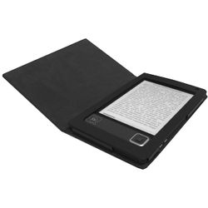
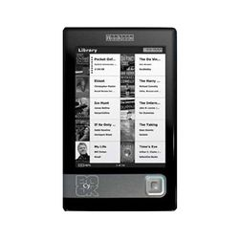
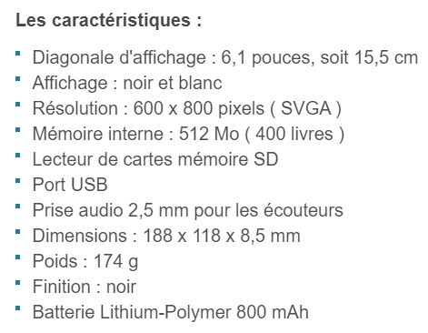
CYBOOK (BOOKEEN)

Slide 15
CYBOOK (BOOKEEN)
Plus d’informations :
https://www.generation-nt.com/surcouf-bookeen-cybook-gen-3-livres-electroniques-ebook-actualite-167671.html
https://thefutureofthings.com/3092-cybook-gen3-e-book-review/
https://blog.bookeen.fr/2017/11/22/2007-2017-le-cybook-gen3-a-10-ans/
https://fr.wikipedia.org/wiki/Bookeen

Slide 16

KINDLE (AMAZON)
2004: Jeff Bezos lance un projet secret de liseuse électronique.
Novembre 2007 : l’Amazon Kindle est dévoilée au public. Elle sera en rupture de stock en 5h.
Prix conseillé : $399.00 – 90 000 titres disponibles à son lancement. Depuis, il sort au moins un nouveau modèle par an.
Mars 2018 : le Kindle Store propose plus de six millions de livres électroniques.

Slide 17
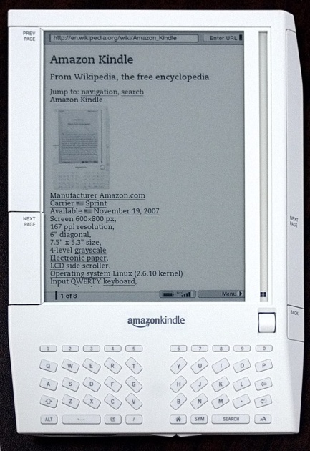
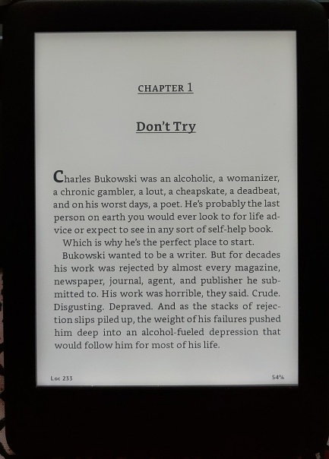
KINDLE (AMAZON)
KINDLE 1
KINDLE 10
Plus d’informations :
https://fr.wikipedia.org/wiki/Amazon_Kindle
https://indianexpress.com/article/technology/tech-news-technology/rewind-history-of-amazon-kindle-the-first-mainstream-successful-e-reader-6416926/
https://www.pocket-lint.com/fr-fr/gadgets/actualites/amazon/137303-amazon-kindle-history-kindle-to-the-kindle-oasis
https://www.britannica.com/topic/Amazoncom

Slide 18
KINDLE DIRECT PUBLISHING (AMAZON)
Lancée en même temps que le Amazon Kindle Store aux Etats-Unis, Amazon KDP est disponible en France dès 2011. Il permet aussi bien aux maisons d’éditions qu’aux auteurs libres de pouvoir publier leurs livres en version numérique et/ou en version imprimable à la demande. Le prix de vente des livres est libre (décidé par le vendeur). L’auteur qui s’autoédite touche ainsi plus d’argent, mais est responsable des tâches traditionnellement prises en mains par la maison d’édition.

Slide 19
KINDLE DIRECT PUBLISHING (AMAZON)
Plus d’informations :
https://kdp.amazon.com/en_US/help/topic/GHKDSCW2KQ3K4UU4
https://www.forbes.com/sites/deborahljacobs/2014/04/25/how-to-self-publish-your-book-through-amazon/?sh=2fae9f4344d3
https://en.wikipedia.org/wiki/Kindle_Direct_Publishing
https://fr.wikipedia.org/wiki/Auto-édition#Le_marché_francophone
https://cascadiaauthorservices.com/self-publishing-on-amazon/

Slide 20
BONUS
Envie d’en savoir encore plus ?
A Brief History of eBooks & eReaders v3.0 : https://www.youtube.com/watch?v=8sl3IBv-F9A
eBooks: 1998 – The first ebook readers : http://www.gutenbergnews.org/20110716/ebooks-1998-the-first-ebook-readers/
Calibre (ebook management) : https://calibre-ebook.com/fr/about
Calibre - tuto éditeur de livre numérique : https://calibre-ebook.com/fr/demo#tutorials

